Slide 1
УГЛЕРОДНЫЕ НАНОТРУБКИ
Преподаватель химии
ГБПОУ КК КПТ
Назырова Екатерина Викторовна

Slide 2
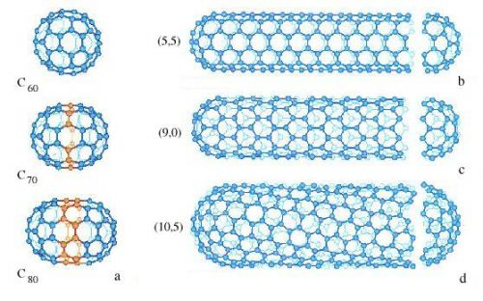
Углеродные каркасные структуры
Новая аллотропная модификация углерода

Slide 3
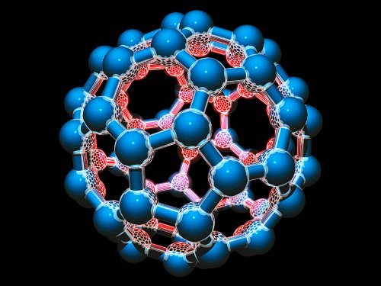
Углеродные каркасные структуры
Фуллерен С60

Slide 4
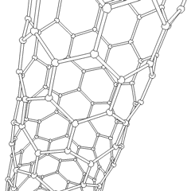
Углеродные нанотрубки
В 1991 году были обнаружены длинные, цилиндрические углеродные образования, получившие названия нанотрубок.

Slide 5
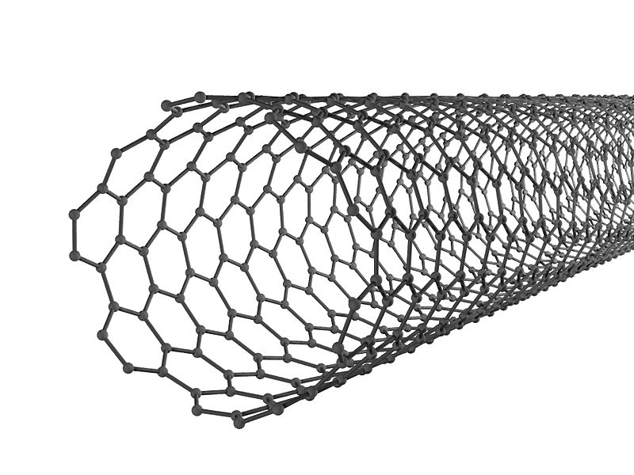
Углеродные нанотрубки
Продолговатые цилиндрические структуры диаметром от 1 до неск. десятков нм и длиной неск. см, состоящие из одной или неск. свернутых в трубку гексагональных графитовых плоскостей и заканчивающиеся обычно полусферической головкой, которая рассматривается как половина молекулы фуллерена.

Slide 6
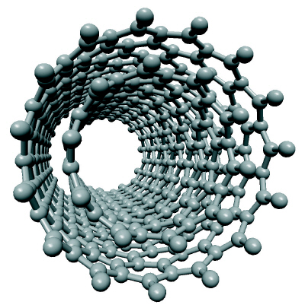
Структура нанотрубок
Идеальная нанотрубка представляет собой свернутую в цилиндр графитовую плоскость. Результат зависит от угла ориентации графитовой плоскости относительно оси нанотрубки.
Угол ориентации задает хиральность нанотрубки, которая определяет ее электрические характеристики.

Slide 7
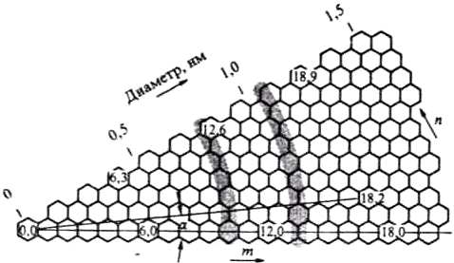
Хиральность
Обозначается набором символов (m, n), указывающих координаты шестиугольника, который в результате сворачивания плоскости должен совпадать с шестиугольником, находящимся в начале координат.

Slide 8

Индексы хиральности однослойной нанотрубки (m, n) определяют ее диаметр D:
где d0= 0,142 нм — расстояние между соседними атомами углерода в графитовой плоскости.

Slide 9
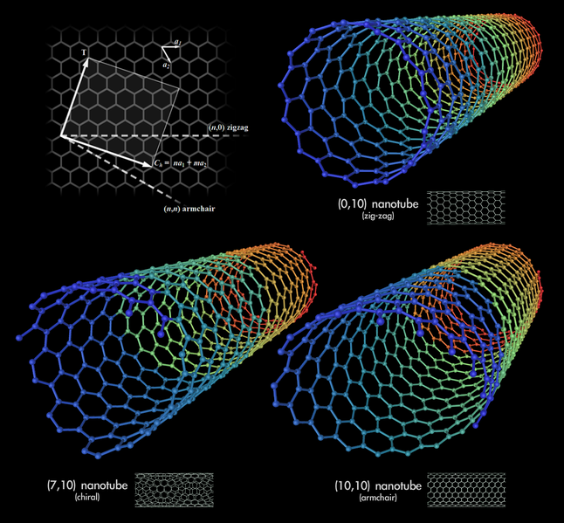
Одностенные нанотрубки

Slide 10
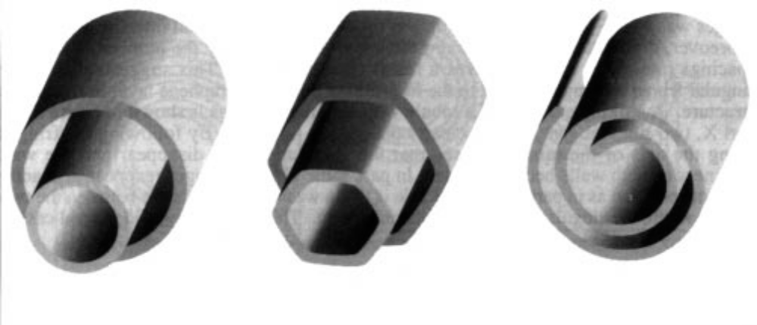
Многостенные нанотрубки
(а) (б) (в)
Модели поперечных структур многослойных нанотрубок:
(а) - «русская матрешка»; (б) – шестигранная призма;
(в) – свиток.

Slide 11
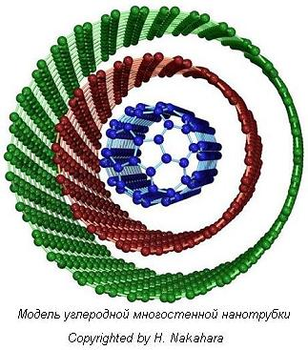
Многостенные нанотрубки
Расстояния между соседними графитовыми слоями, близкое к величине 0,34 нм.

Slide 12
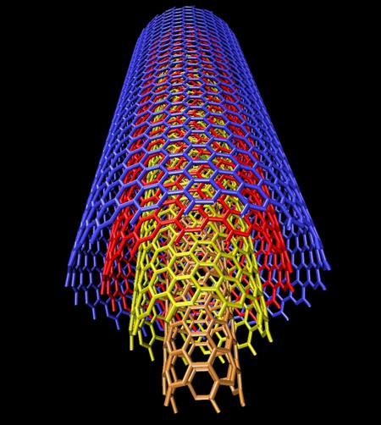
Многостенные нанотрубки
Расстояния между слоями могут меняться от стандартной величины 0,34 нм до удвоенного значения 0,68 нм.
Это указывает на наличие
дефектов в нанотрубках,
когда один из слоев частично
отсутствует.

Slide 13
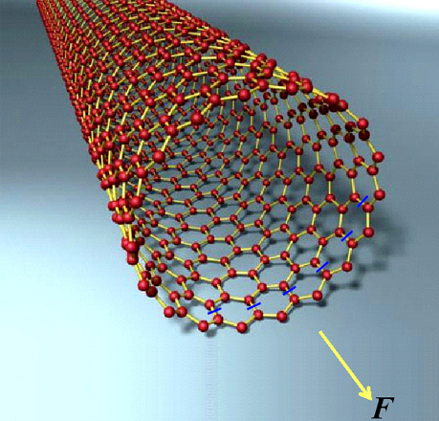
Механические свойства УНТ
Прочный материал, как на растяжение, так и на изгиб.
Под действием механических напряжений, превышающих критические, нанотрубки не "рвутся" и не "ломаются", а просто перестраиваются!

Slide 14
Механические свойства
Исследователи из Rice University под руководством Бориса Якобсона установили, что углеродные нанотрубки ведут себя как «умные самовосстанавливающиеся структуры» (исследование было опубликовано 16 февраля 2007 года в журнале Physical Review Letters).

Slide 15
Электрические свойства
Нанотрубки
проводники
полупроводники

Slide 16
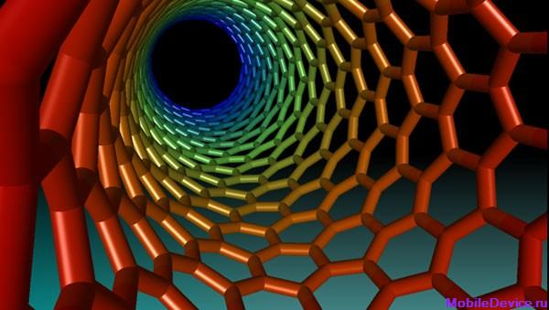
Электрические свойства
Высокая электропроводность.
Могут пропускать миллиард ампер на кв. см

Slide 17
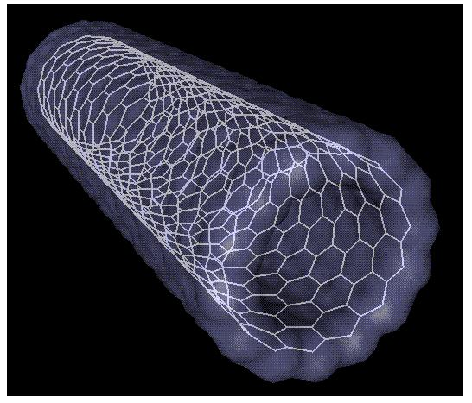
Электронные свойства
Высокая теплопроводность.
Почти вдвое превышает теплопроводность алмаза.
Химически стабильны.

Slide 18
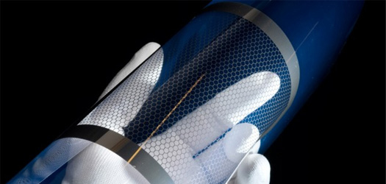
Методы получения
лазерным испарением,
углеродной дугой
химическим осаждением паров.

Slide 19
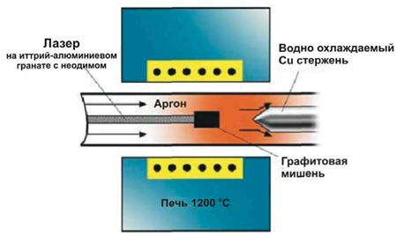
Экспериментальная установка для синтеза углеродных нанотрубок лазерным испарением

Slide 20
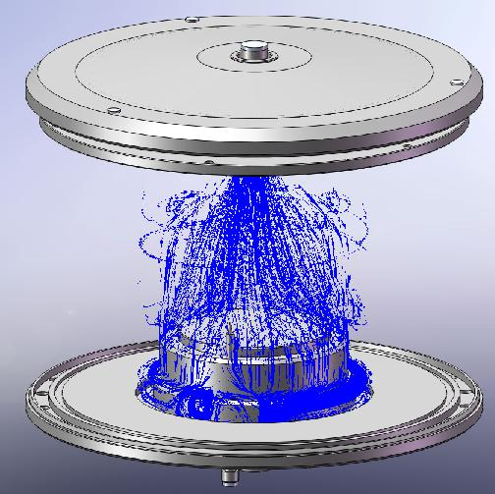
Синтез углеродных нанотрубок углеродной дугой

Slide 21
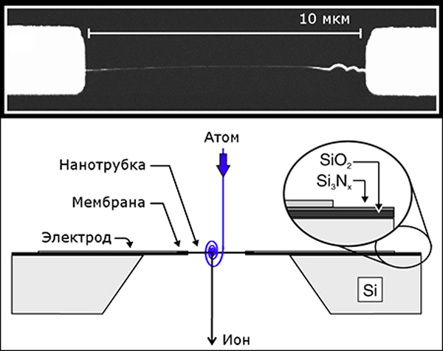
Метод химического осаждения из паровой фазы

Slide 22
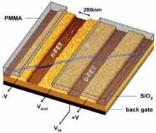
Последние «углеродные» достижения
Апрель 2001 г., в работе «Engineering Carbon Nanotubes and Nanotube Circuits Using Electrical Breakdown», сообщается, что исследователи компании IBM впервые построили транзистор на основе углеродных нанотрубок, имеющих диаметр в 1 нанометр, и длиной порядка единиц микрон.

Slide 23
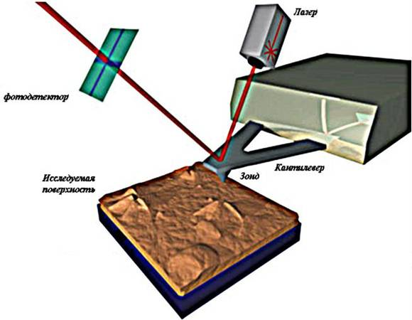
Применение нанотрубок
1. Являются частью физического прибора - это "насаживание" ее на острие сканирующего туннельного или атомного силового микроскопа.

Slide 24
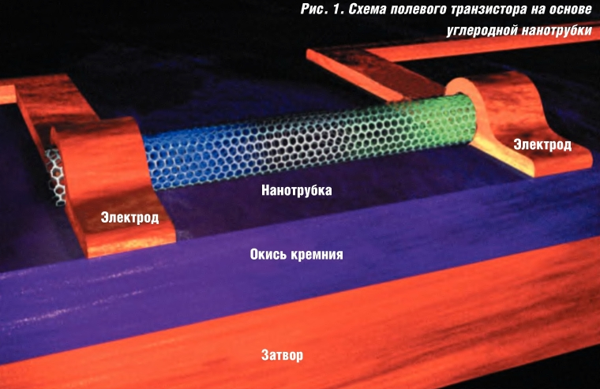
Применение нанотрубок
2. Созданы опытные образцы полевых транзисторов на основе одной нанотрубки

Slide 25
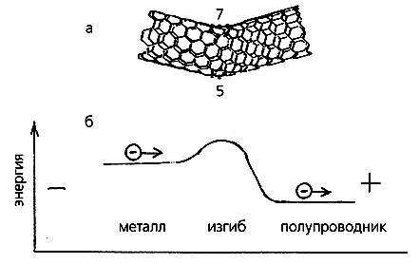
Применение нанотрубок
3. Создание полупроводниковых гетероструктур, т.е. структур типа металл/полупроводник или стык двух разных полупроводников.

Slide 26
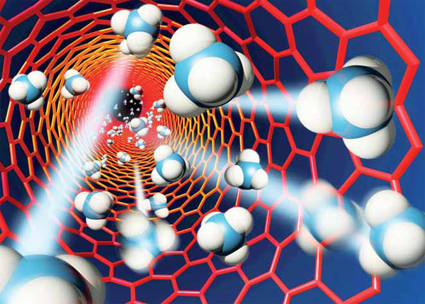
Применение нанотрубок
4. Нанотрубки можно использовать как микроскопические контейнеры для перевозки химически или биологически активных веществ.

Slide 27
Источники информации
1) News@nature.com (http://www.nature.com)
2) PhysOrg.com (http://www.physorg.com)
3) The University of Manchester (http://www.manchester.ac.uk/)
4) Онлайн-версия печатного издания Science (http://www.sciencemag.org)
5) Technology Review (http://www.technologyreview.com)
6) Nanotechnology Now (http://www.nanotech-now.com/)
7) Nanotechnology World (http://www.nanotechnologyworld.co.uk)
8) Nanotechweb.org (http://nanotechweb.org/)
9) BBC News (http://news.bbc.co.uk)
10) University of Rochester (http://www.rochester.edu)
11) IBM Research (http://www.research.ibm.com)

Slide 28
Источники информации
http://www.nanonewsnet.ru/files/u4/3tubes.jpg
http://www.dailytechinfo.org/uploads/images14/20150306_3_1.jpg
http://www.portalnano.ru/images/654.gif
http://vestnikcivitas.ru/ffs/publication_2/1_n.jpg
http://www.sbras.nsc.ru/press/sites/default/files/imagecache/small200/images/3/01/23/2012%20-%2013:45/grafene1.jpg
http://referat.znate.ru/pars_docs/tw_refs/63/62793/62793_html_m1f8a66cf.png
http://refdb.ru/images/700/1399198/m40ac844f.gif
http://www.ixbt.com/editorial/carbon/image002.JPG
http://nanofuture.net/wp-content/uploads/2013/08/03c73b8b8ff3de2edca07d0f54890a45.jpg
https://upload.wikimedia.org/wikipedia/commons/thumb/5/53/Types_of_Carbon_Nanotubes.png/640px-Types_of_Carbon_Nanotubes.png

Slide 29
Источники информации
http://kbogdanov5.narod.ru/nanotube-strength.files/image002.jpg
http://cheburek.net/wp-content/uploads/2009/04/nano.jpg
http://www.ru-tech.ru/images/thumbs/id116_w200.gif
http://radiomaster.ru/assets/image/userfiles/13/818/1_0x400_c3a.jpg
http://ru.convdocs.org/pars_docs/refs/20/19674/19674_html_mb3a26bb.jpg
http://nanotube.ru/sites/default/files/pictures/13.JPG
http://www.nanonewsnet.ru/files/users/u1412/setup_4.jpg
http://labs.vt.tpu.ru/nano/elect_devices.files/image009.jpg
http://works.doklad.ru/images/29uKkWU9yTg/711d0888.jpg
http://works.doklad.ru/images/OpsEv7e9joA/m45561c70.jpg
http://labs.vt.tpu.ru/nano/elect_devices.files/image004.jpg
http://globalscience.ru/pictures/413_1254682264.jpg

Slide 30
Спасибо за внимание!

